Slide 1

Atrial Fibrillation
Screening Post Ischemic Cerebrovascular Events
Förmaksflimmerscreening efter ischemiska cerebrovaskulära händelser
Riksstroke användardag 2022-09-07
Kajsa Strååt, specialistläkare internmedicin och ST-läkare kardiologi Danderyds sjukhus
Doktorand Karolinska Institutet Danderyds sjukhus
Huvudhandledare: Johan Engdahl, Karolinska Institutet Danderyds sjukhus
Bihandledare: Per Wester, professor Umeå universitet/Karolinska institutet Danderyds sjukhus
Emma Svennberg, PhD Karolinska Institutet

Slide 2

Bakgrund
Förmaksflimmer (FF)
Paroxysmalt, asymtomatiskt subkliniskt = obehandlad riskfaktor
Behandling med antikoagulantia minskar risken för stroke med ca 60-70% vid FF**
Stroke
Etiologi ischemisk stroke enligt TOAST*
Storkärlssjuka
Kardioembolism
Småkärlssjuka
Annan fastställd orsak t.ex. dissektion
Okänd orsak
Hur kan vi bäst hitta och hjälpa dessa patienter?
Kajsa Strååt, 2022-09-07
*Adams et al. Stroke 1993.
**Hart et al. Ann Intern Med 2007

Slide 3
Bakgrund
Vad vet vi idag?
2014 CRYSTAL AF (ICM, 1,4 vs 8,9%) and EMBRACE (30 d event triggered recorder, 3,2 vs 16,9%) –Kryptogen stroke-patienter
2017 FIND AF randomized (10d holterx3, 5 vs 14%) – Ischemisk stroke/TIA-patienter
2021 MonDAFIS (7d holter) Primärt utfallsmått: OAK 12 mån efter index stroke – ingen signifikant skillnad
Jämförde med ”standard of care”, 24 timmar EKG-registrering
Kajsa Strååt, 2022-09-07
Notes:
MonDAFIS – i kontrollarmen var median EKG-monitoreringstid 72hr och fler gjorde icke studierelaterade 24 hr holter.

Slide 4
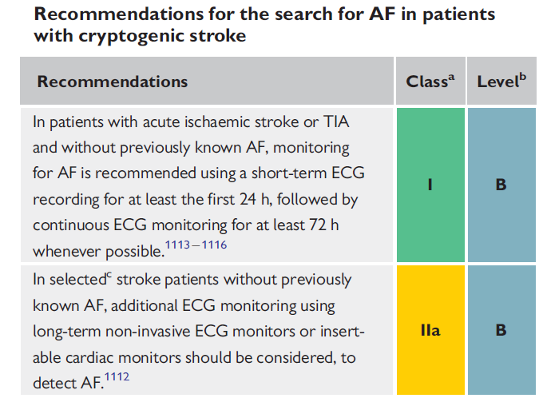
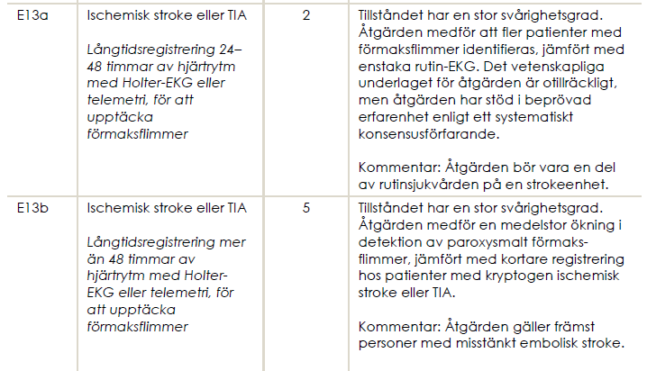
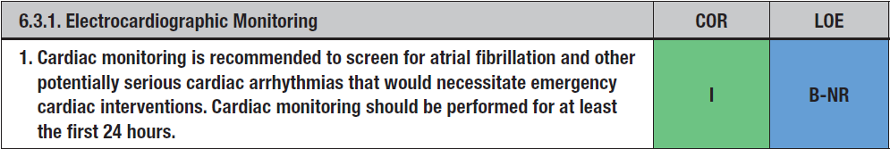
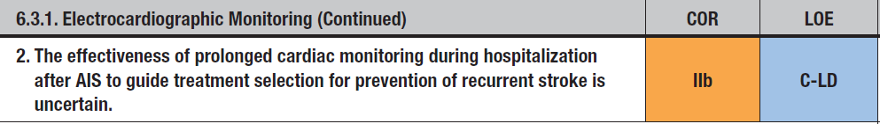
Bakgrund
Vad vet vi inte?
Inga data på hårda utfallsmått som ny stroke eller död
Förmaksflimmerscreening ges hög prioritet i riktlinjer
Kajsa Strååt, 2022-09-07
Nationella riktlinjer för vård vid stroke Socialstyrelsen 2020
.
ESC AF guidelines 2020, AHA/ASA guidelines 2019 update

Slide 5
Målsättning
Undersöka om utökad förmaksflimmerscreening efter ischemisk stroke/TIA (transitorisk ischemisk attack) och start av antikoagulantiabehandling i positiva fall kommer att reducera andelen nya stroke och dödlighet jämfört med dagens standard-diagnostik.
Kajsa Strååt, 2022-09-07

Slide 6
Metodik, arbetsplan
Studiedesign
Återfall i stroke, död eller intracerebral blödning
0-48 timmars
EKG monitorering*
Antikoagulantia om FF diagnosticerat
Kontroll
Ischemisk stroke/ TIA inom 14 dagar, Ålder ≥70år
0-48 timmars
EKG monitorering*
Randomisering 1:1
14 dagars kontinuerlig EKG monitorering
14 dagars kontinuerlig EKG monitorering
Återfall i stroke, död eller intracerebral blödning
Antikoagulantia om FF diagnosticerat
Intervention
*total duration av EKG monitorering i kontrollarmen ska vara 48 timmar +/- 24 timmar
Registerbaserad – baseline och utfall från Rikstroke, patientregistret, läkemedelsregistret, dödsorsaksregistret
Uppföljning
24-36 månader
Kajsa Strååt, 2022-09-07

Slide 7
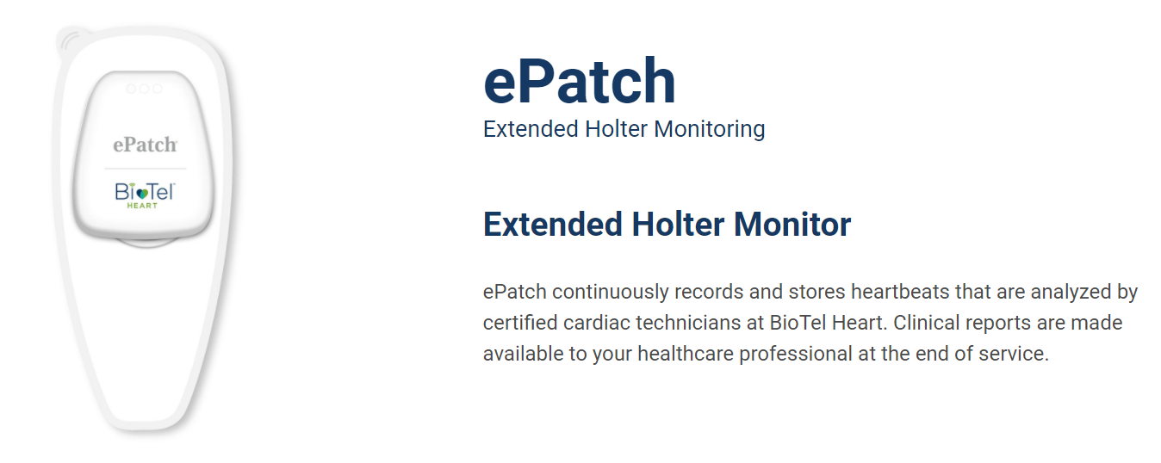
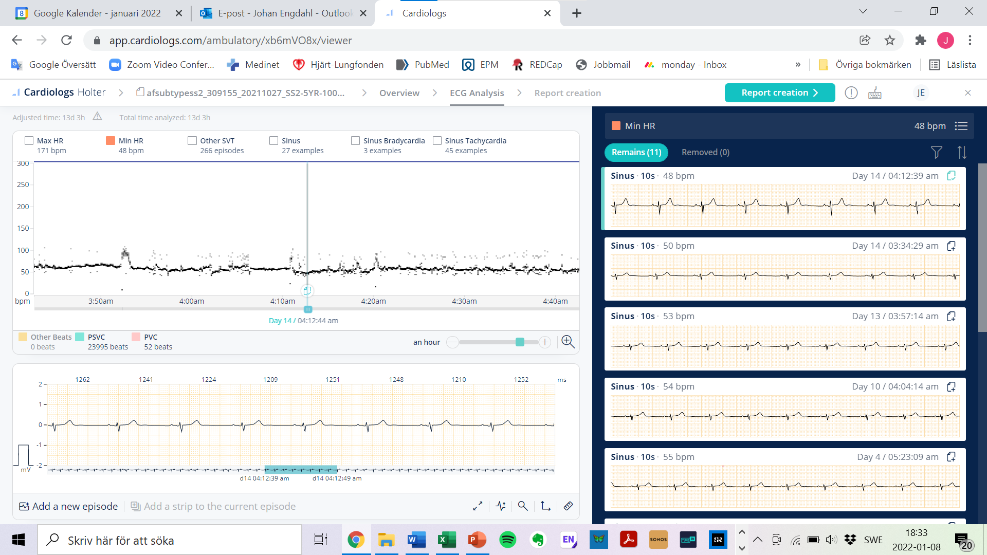
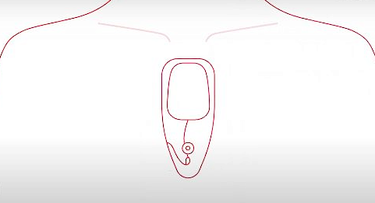
Metodik, arbetsplan
EKG-plåster - 14 dagar holterregistrering, 1 avledning
Kajsa Strååt, 2022-09-07

Slide 8
Metodik, arbetsplan
Inklusionskriterier
Ålder ≥70 år
Ischemisk stroke eller TIA inom 14 dagar vid inklusion
Skriftligt samtycke till att deltaga i studien
Exklusionskriterier
Känd diagnos förmaksflimmer/fladder vid inklusion
Kontraindikation till antikoagulantia
Annan indikation än förmaksflimmer/fladder för antikoagulantia, t.ex. venös tromboembolism eller mekanisk hjärtklaffprotes.
Pacemaker, ICD eller implanterbar hjärtmonitor
Patient som, enligt den lokala prövaren, inte kommer kunna slutföra det tilltänkta studieprotokollet
Kajsa Strååt, 2022-09-07

Slide 9
Metodik, arbetsplan
Pilotstudie
200-300 forskningspersoner
9 sites: Strokeenheter på Danderyds sjukhus, Akademiska Uppsala, Växjö, Alingsås, Örebro, Sahlgrenska, Kungälv, Östersund och Hässleholm
Ytterligare 6 site planerar att ansluta under 2022
Första patienterna inkluderade jan 2022, inklusion planeras under ett år
För närvarande 177 inkluderade patienter
Huvudstudie
Ca 3300 forskningspersoner
Ca 30 sites
Inklusion under 2 år
Preliminär uppföljningstid 3 år, event-driven
Kajsa Strååt, 2022-09-07

Slide 10
Betydelse, patientnytta
Kunskapslucka
Stora variationer i internationella rekommendataioner - stor variation för klinisk praxis vid svenska strokeenheter
Stora ekonomiska och kliniska resurser
ePatch aldrig testad i denna kliniska miljö
Ischemisk stroke/TIA + obehandlad FF = patientgrupp med mycket dålig prognos
Studien har möjlighet att hitta en tolerabel FF-screeningmetod som förbättrar diagnostiken och ger möjlighet till bättre behandling
Kajsa Strååt, 2022-09-07

Slide 11
Tack för mig!
Kajsa Strååt, 2022-09-07
kajsa.straat@regionstockholm.se

